Slide 1
Chapitre II : Conditionneurs de capteurs et amplificateurs

Slide 2
Introduction :
Capteur
Conditionneur
Amplificateur
Filtrage
Numérisation
CAN

Slide 3
Conditionneur de capteurs passifs
Rappel : un capteur passif exploite la variation de l’impédance d’un matériau en fonction du
mesurande.
Ce type de capteur nécessite l’utilisation d’un conditionneur. On associe toujours une source
externe de tension ou de courant au capteur passif
Il existe différents types de conditionneurs :
- Montage potentiométrique (générateur de tension )
- Générateur de courant
- Montage en pont (pont de Wheatstone…)
- Oscillateurs

Slide 4
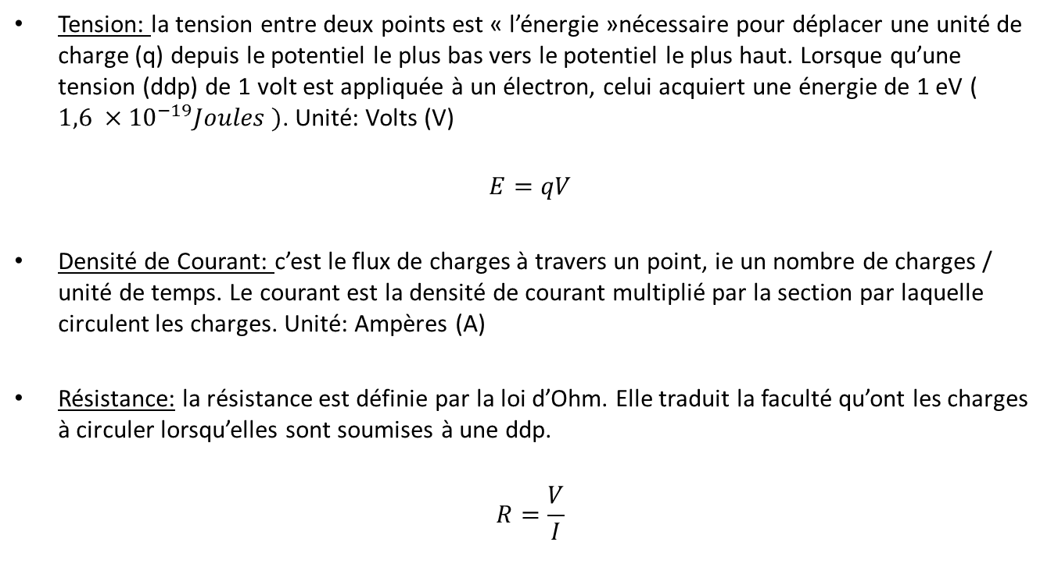
Tension, courant,…
Tension: la tension entre deux points est « l’énergie »nécessaire pour déplacer une unité de charge (q) depuis le potentiel le plus bas vers le potentiel le plus haut. Lorsque qu’une tension (ddp) de 1 volt est appliquée à un électron, celui acquiert une énergie de 1 eV ( $1,6 ×{10}^{−19}Joules )$. Unité: Volts (V)
$$E=qV$$
Densité de Courant: c’est le flux de charges à travers un point, ie un nombre de charges / unité de temps. Le courant est la densité de courant multiplié par la section par laquelle circulent les charges. Unité: Ampères (A)
Résistance: la résistance est définie par la loi d’Ohm. Elle traduit la faculté qu’ont les charges à circuler lorsqu’elles sont soumises à une ddp.
$$R=\frac{V}{I}$$

Slide 5
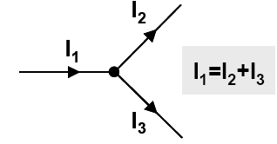
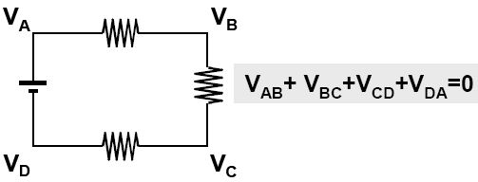
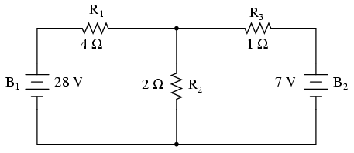
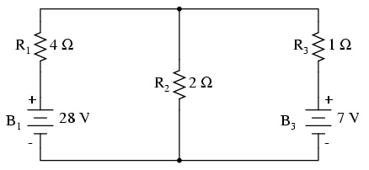
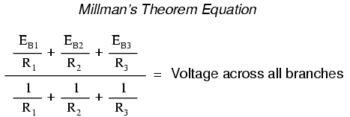
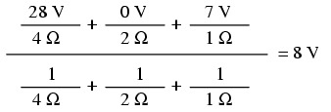
Lois de nœuds, des mailles, Millman
Loi des nœuds
Loi des mailles
Millman
Tension aux bornes des trois branches

Slide 6
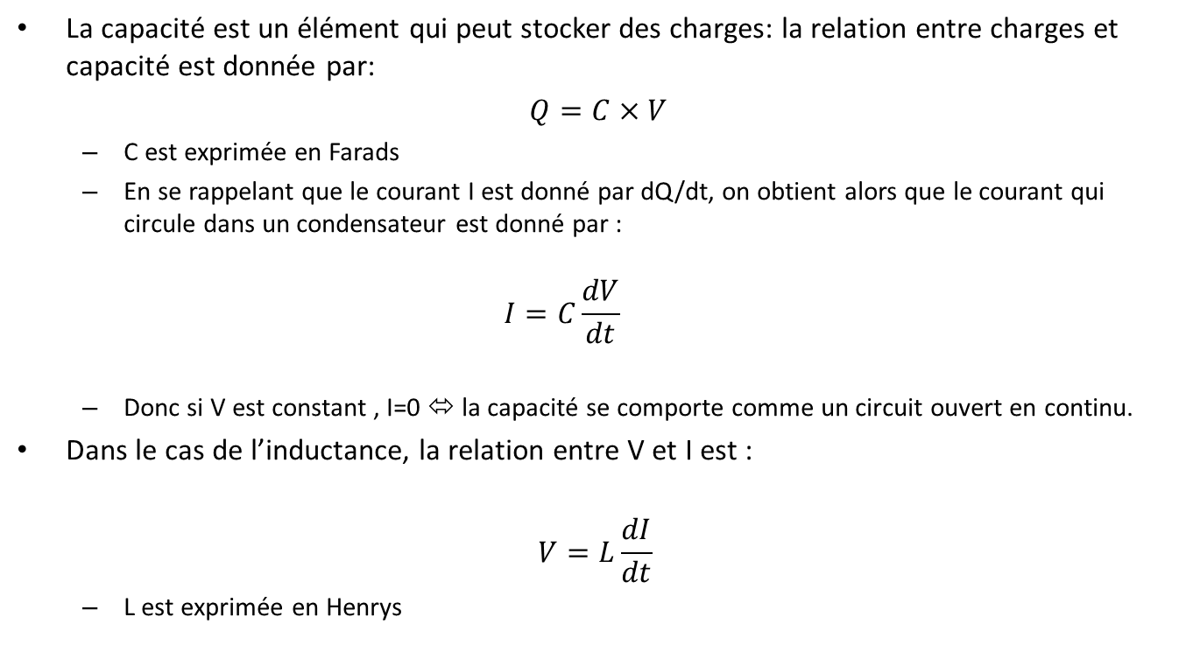
Capacité et inductance
La capacité est un élément qui peut stocker des charges: la relation entre charges et capacité est donnée par:
$Q=C×V$
  C est exprimée en Farads
  En se rappelant que le courant I est donné par dQ/dt, on obtient alors que le courant qui circule dans un condensateur est donné par :
  $$I=C\frac{dV}{dt}$$
  Donc si V est constant , I=0 ⬄ la capacité se comporte comme un circuit ouvert en continu.
Dans le cas de l’inductance, la relation entre V et I est :
$$V=L\frac{dI}{dt}$$
  L est exprimée en Henrys

Slide 7



Conditionneur de capteurs passifs
I. Montage potentiométrique
- Cas des résistances:
on utilise un simple pont diviseur alimenté par une source de tension continue
R_{g}
R₁
R_{f}
Il faut que la résistance de l’instrument
de mesure ne perturbe pas la mesure et
la résistance du capteur :
R_{f} << R_{i} et R_{c} << R_{i}
Instrument de mesure
e_{g}
R_{c}
R_{i}
V_{m}
L’équation précédente se simplifie :
R_{f}
R_{i} : résistance interne de l’appareil de mesure
e_{g} : générateur de tension.
R_{g} : résistance interne du générateur
R_{c} : résistance du capteur ( sensible au mesurande)
R₁ : résistance permettant de former le pont diviseur
R_{f} : Résistance des fils de connexions
Dans certain cas la résistance interne du générateur
R_{g} peut-être négligée
V_{m} = e_{g} . f(Rc, R₁)

Slide 8

Conditionneur de capteurs passifs
Cas des impédances complexes (Z):
On utilise une source d’alimentation sinusoïdale associée à un pont diviseur
R_{g}
R₁
Zc : impédance d’un capteur capacité ou d’une inductif
Rappel :
Capacité C : Z_{c} = 1/jC.w
Inductance L : Z_{c} = jL.w
e_{g}
Z_{c}
V_{m}
On prendra Rg → 0
Dans ce cas e_{g} est une tension sinusoïdale :

Slide 9

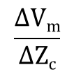

Conditionneur de capteurs passifs
Sensibilité globale (capteur + conditionneur):
Une variation Δm de la grandeur physique implique une variation ΔZ_{c} de l’impédance du capteur ce qui implique
une variation de l’amplitude ΔV_{m} . On défini ainsi la sensibilité globale du montage par :
Avec :
Sensibilité du conditionneur
et
Sensibilité du capteur

Slide 10


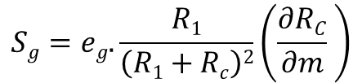
Conditionneur de capteurs passifs
Sensibilité globale (capteur + conditionneur):
Dans le cas d’un montage potentiométrique constitué par R₁ et R_{c} :
La sensibilité globale est :
Attention à la linéarité de la sensibilité !!!

Slide 11

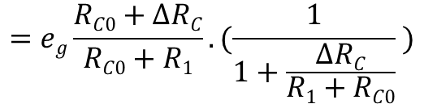
Conditionneur de capteurs passifs
Linéarité
Dans le cas précédent V_{m} n’est pas une fonction linéaire de R_{c} . Si l’on veut que ΔV_{m} soit linéaire en fonction de la variation
ΔR_{c} il y a trois solutions possibles : - fonctionnement petits signaux, - montage push pull, - montage à source de courant
Fonctionnement en petits signaux (solution 1):
On suppose que la résistance du capteur varie autour de R_{C0} de ΔR_{C} (R_{c0} + ΔR_{C} ) lorsque le mesurande varie autour
m₀ de Δm. La tension V_{m} peut aussi s’écrire V_{m} = V_{m0} + ΔV_{m} .
m₀+ Δm → R_{c0} + ΔR_{C} → V_{m0} + ΔV_{m}
➔

Slide 12



Conditionneur de capteurs passifs
Linéarité
R_{g}
R₁
e_{g}
R_{c}
V_{m}
Montage push pull (solution 2) :
On remplace la résistance R1 par un second capteur dont les variations sont de signe contraire à R_{c}. Ce montage
fonctionnant en opposition est appelé push pull.
→ R1 = R_{C0} + ΔR₁ = R_{C0} - ΔR_{c}
→ Rc = R_{C0} + ΔR_{c}
ΔR_{C} = - ΔR₁
- Montage à source de courant continue (solution 3) :

Slide 13
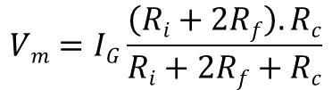
Conditionneur de capteurs passifs
II. Montage à source de courant continue :
On remplace le générateur de tension par un générateur de courant alimentant directement le capteur R_{C}
I_{G}
R_{c}
R_{i}
V_{m}
V_{m} = R_{c}.I_{G}
Si R_{i} >> R_{f} et R_{i} >> R_{c}
Rappel :
Remarque : dans ce cas V_{m} dépend uniquement de R_{c}
R_{i} : résistance interne de l’appareil de mesure
R_{f} : Résistance des fils de connexions
ΔV_{m} = ΔR_{c}.I_{G}

Slide 14

Conditionneur de capteurs passifs
III. Montage en pont:
L’utilisation des montages précédents présente le défaut d’avoir en sortie la présence d’une tension continue, et ceci en l’absence de variations du mesurande.
L’emploi d’un montage en pont présente l’avantage de s’affranchir de cette tension continue et d’avoir une mesure différentielle.
Pont de Wheatstone
Dans ce cas e_{g} est une tension continue et R_{c} un capteur passif de type résistif (on néglige la résistance interne du générateur)
C
R₁
R₂
V_{m} = V_{A} - V_{B}
e_{g}
V_{m}
A
B
R_{c}
R₃
D

Slide 15
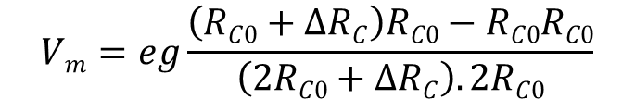
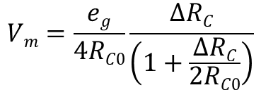

Conditionneur de capteurs passifs
- Montage 3 résistances fixes et 1 résistance variable de capteur
Le pont de Wheatstone est un double potentiomètre sa sensibilité est maximale lorsque :
R_{C} = R₁ et R₂ = R₃.
Pour des raisons de simplicité on choisit souvent les résistances pour qu’a l’équilibre R₁ = R₂ = R₃ = R_{c0}
R_{C} = R_{c0} +ΔR_{C}
R_{c0}
R_{c0}
e_{g}
V_{m}
A
B
R_{c} =R_{C0}+ΔR_{C}
R_{c0}
Si ΔR_{c} << R_{C0}
➔
D
Dans ce cas des ponts V_{m} = ΔV_{m} car à l’équilibre V_{m0} = 0

Slide 16

Conditionneur de capteurs passifs
Montage push-pull :
R₁ est une résistance variable en plus de la résistance R_{C}
Les deux résistances imposent des variations égales mais opposées
ΔR₁ = -Δ R_{c} et R₂ = R₃ = R_{C0}
R₁ = R_{C0} - ΔR_{C}
R_{c0}
e_{g}
V_{m}
A
B
R_{c} = R_{C0} + ΔR_{C}
R_{c0}
V_{m} = ΔV_{m}
Variation linéaire
D

Slide 17

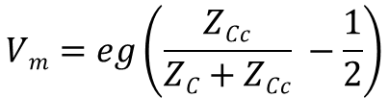
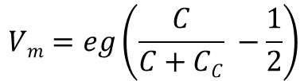
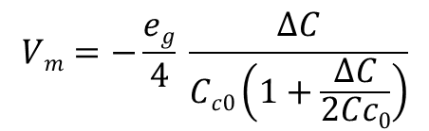
Conditionneur de capteurs passifs
Cas d’un capteur capacitif C_{c} (pont de Sauty)
C
Si R3 = R2 = R₀
C
R₂
e_{g}
V_{m}
A
B
C_{c}
R₃
D
Le pont est équilibré lorsque C = C_{c0}
Pour m = m₀ + Δm → C_{c} = C_{c0} +ΔC

Slide 18
Conditionneur de capteurs passifs
- IV Montage oscillant
Si on insère un capteur capacitif ou inductif dans un circuit oscillant, ses variations entraîneront une variation de la fréquence d’oscillation du circuit.
Un circuit oscillant constitué par L₀ et C₀ présente une fréquence de résonance F₀
Pour un capteur inductif
Pour un capteur capacitif

Slide 19
L’amplification – AOP

Slide 20
Amplificateur
Rôle :
Amplification du niveau de tension
Amélioration de la précision de mesure
Transfert optimal du signal→ haute impédance d’entrée et faible impédance de sortie
Il existe 2 cas possibles d’amplificateur :
Amplificateur Asymétrique
Amplificateur différentiel
capteur
Amplificateur
capteur
Ve
Amplificateur
Ve
Vs

Slide 21
Rappel: l’AOP
Sept propriétés de l’AOP idéal suffisent pour concevoir et analyser un nombre important de circuits pour le conditionnement du signal.
Les propriétés:
  Gain en tension en boucle ouverte infini
  Impédance d’entrée infinie
  Impédance de sortie nulle
  Pas de bruit
  Offset de sortie nul
  Bande passante infinie
  Entrée différentielles

Slide 22
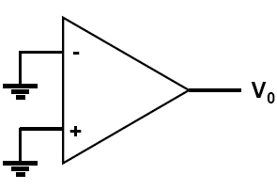
Rappel: l’AOP
Sept propriétés de l’AOP idéal suffisent pour concevoir et analyser un nombre important de circuits pour le conditionnement du signal.
e0=f(e2 - e1)
  e0 >0 si e2>e1
  e0 <0 si e2<e1
  Si e1=0, e0 de même signe que e2 ⬄ entrée + est dite non inverseuse
  Gain en tension en boucle ouverte infini:
    A_{VOL} (open loop) est le gain en tension de l’AOP, sans contre réaction ( retour) positive ou négative.
    Dans le cas réel, on est autour de 20000 à 40000
    Vs=A_{VOL} [V⁺-V⁻]; si V⁺>V⁻ ⬄ Vs => Vsmax
e1
e0
e2

Slide 23
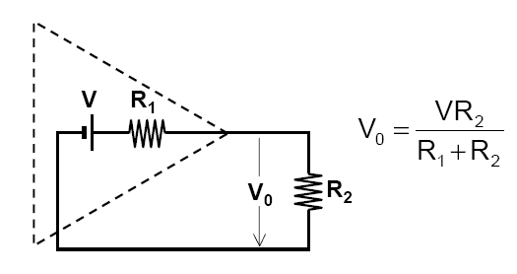
Rappel: l’AOP
  Impédance d’entrée infinie:
    Si Z_{in} = ∞ ⬄ I_{in} = 0!
    Dans les faits, Z_{in}= Tera Ohms (pour les très bons AOP)
    Dans la gamme moyenne, I_{in}= mA, donc pas négligeable
  Impédance de sortie nulle:
    L’AOP idéal est une source de tension interne parfaite, avec une résistance interne nulle
    La résistance interne est en série avec la charge
    réduisant de fait la tension disponible sur la charge
    Typiquement, la résistance de sortie est entre 20 et
    100 Ohms.

Slide 24
Rappel: l’AOP
  Pas de bruit
    En fait l’AOP est affecté par différents sources de bruit (Résistance, bruit de SC).
    Effets considérables sur les applications bas niveau, basse tension.
  Offset de sortie nul:
    L’offset de sortie est la tension de sortie d’un AOP lorsque les deux sorties sont à la masse
    Dans le cas idéal, cette tension est nulle.
  Bande passante infinie:
    Les AOP idéaux amplifient les signaux de DC vers des AC très hautes fréquences
    Dans les faits, un AOP est caractérisé par le produit gain x bande passante. La limitation en fréquence est obtenu lorsque ce produit est égal à 1
    Pour le 741, la BP de l’ordre de qq KHz.
  Entrée différentielles
    Dans un AOP idéal, une tension appliquée sur une des entrées apparait sur l’autre
  Contre réaction on a vu que e0=f(e₊-e₋). La contre réaction soustrait au signal d’entrée une image (une partie) du signal de sortie, avant de l’amplifier. Si CR positive (sur l’entrée +), si Vs augmente => (V₊-V₋) augmente => Vs augmente => Vs se bloque à +Vsat=+15V=+Vcc

Slide 25
Les différents types d’AOP
  AOP Généralistes
    AOP limite en bande passante, mais avec une très bonne stabilité (compensé en fréquence)
    Les AOP non compensé en fréquence ont une BP élevée mais on tendance à osciller
  Comparateur de Tension
    Pas de contre réaction négative
    Sature très vite lorsque l’on applique des signaux en entrée (qq µV)
    Utilisés pour comparer des niveaux de signaux d’entrée
  AOP à courant d’entrée faible
    Impédance d’entrée très élevée
    I_{in} : qq pA
  AOP faible puissance, AOP faible dérives, large bande passante, ….
  AOP d’instrumentation
    Ampli réalisé à partir de plusieurs AOP
    Gain réglé en général par résistance externe

Slide 26
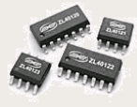
Amplificateur opérationnel (AOP)
I – AOP
C’est un circuit intégré silicium constitué de plusieurs transistors et permettant
d’effectuer plusieurs opération d’amplification.
V⁺
+
Cas idéal : - gain en tension (A) grand
- impédance d’éntrée (Re) élevée
- impédance de sortie faible
- courant I⁺ = I⁻ = 0
- V⁺ - V⁻ = ε →0
- Bande passante infini
ε
V⁻
V_{s}
V⁺ : entrée non inverseuse
V⁻ : entrée inverseuse

Slide 27
Amplificateur opérationnel (AOP)
Exemple de circuit : uA 741

Slide 28
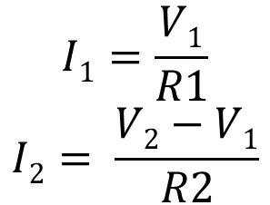
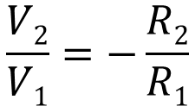
Amplificateur opérationnel (AOP)
Amplificateurs de tension :
Inverseur
Non inverseur
R2
I₂
R2
I₁
R1
I₁
R1
+
+
V₁
V₂
V₂
V₁
I₁ = -I₂
V₁ = R1.I₁
V₂ = R2.I₂
I₁ = I₂

Slide 29
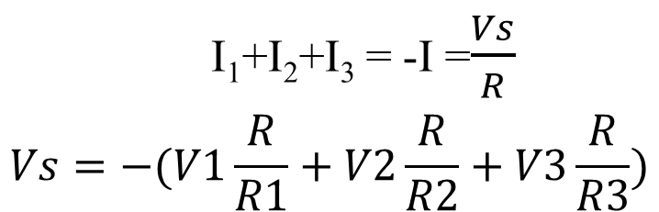
Amplificateur opérationnel (AOP)
Suiveur
Sommateur
I₃
R3
R2
R
I
I₂
I₁
R1
+
V₂
V₂
+
V₁
V₃
V₁
V_{s}
V₁ = V₂
Montage utilisé comme buffer de tension
Si R1 = R2 = R3 = R => Vs = - (V1 + V2 + V3)

Slide 30
Amplificateur opérationnel (AOP)
Soustracteur (amplificateur de différence)
R2
I₁
R1
V₁ = (R1+R2).I₁ +V_{s} (1)
I₂
V₂ = (R1+R2).I₂
+
V₁
R1
V_{s}
V₂
R2
V₁ = R1.I₁+R2.I₂
On remplace l’expression de I₁ dans (1)

Slide 31
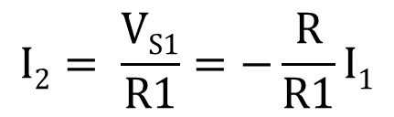
Amplificateur opérationnel (AOP)
Convertisseur courant tension
R
R2
I₁
I₂
R1
+
V₁
V_{s1}
+
V_{s1}
V_{s}
V_{s1} = -R.I₁
Si R.R2 = R1 → Vs = K.I₁ avec K=1

Slide 32
Amplificateur opérationnel (AOP)
Convertisseur tension courant
R2
I₁
R1
I₂
+
R3
R4
V₂
I_{L}
V_{s}
R_{L}
V⁺ = V⁻

Slide 33

Amplificateur opérationnel (AOP)
Intégrateur
Dérivateur
Rappel :
Dans une capacité :
C
v_{C}
R
C
R
i_{C}
C
+
+
V_{e}
V_{S}
V_{e}
V_{S}

Slide 34
Amplificateur d’instrumentation
L’amplificateur d’instrumentation amplifie une différence de tension issue par exemple d’un capteur
A_{d} : gain différentiel
A_{mc} : gain de mode commun
A
A1
V₁
V_{d}
+
Dans le cas d’un amplificateur différentiel idéal :
Ad → très grand
A_{mc} = 0
impédance d’entrée infinie
impédance de sortie nulle
A2
V_{s}
V2
Vs = A_{d}(V₁ - V₂)

Slide 35
Amplificateur d’instrumentation
Amplificateur différentiel à 2 AOP
R₁
R₂
R₂
R₁
+
+
V₂
V_{s1}
V₁
V_{S}
Avec

Slide 36
Amplificateur d’instrumentation
Amplificateur différentiel à 2 AOP avec contrôle de gain
R_{G}
R₁
R₂
R₂
R₁
+
+
V₂
V_{s1}
V₁
V_{S}

Slide 37
Amplificateur d’instrumentation
Amplificateur instrumentation à 3 AOP avec contrôle de gain
V₂
+
-
R
R
R
V’₂
R_{G}
R
R
+
V’₁
V_{S}
-
R
V₁
+

Slide 38
Amplificateur d’instrumentation
Exemple :
Capteur
résistif
C.A.N

Slide 39
Conclusion
----Etudes de différents montages électroniques permettant de
transformer le signal délivré par le capteur en une tension
électriques : conditionneurs
----Amplificateurs :
Augmenter l’amplitude du signal
Atténuer les signaux non porteurs d’informations et sources
d’erreurs

